Slide 1
펭귄 데이터셋 분석 슬라이드

Slide 2
타이틀 슬라이드
펭귄 데이터셋 분석 보고서
분석자: GitHub Copilot
날짜: 2025년 12월 23일
데이터: Palmer Penguins Dataset

Slide 3
소개
펭귄 데이터셋은 남극의 세 섬에서 수집된 Adelie, Chinstrap, Gentoo 세 종의 펭귄 데이터를 포함합니다.
변수: 종, 섬, 부리 길이/깊이, 날개 길이, 체중, 성별
목적: 생태적 다양성 분석 및 시각화

Slide 4
데이터 개요
종 | 섬 | 부리 길이 (mm) | 부리 깊이 (mm) | 날개 길이 (mm) | 체중 (g) | 성별
Adelie | Torgersen | 39.1 | 18.7 | 181 | 3750 | Male
Adelie | Torgersen | 39.5 | 17.4 | 186 | 3800 | Female
… | … | … | … | … | … | …

Slide 5
인사이트: 데이터는 생물 다양성을 연구하는 데 유용하며, 결측치가 일부 존재합니다.

Slide 6
기술 통계
 | 부리 길이 | 부리 깊이 | 날개 길이 | 체중
평균 | 43.99 | 17.16 | 200.97 | 4207.06
표준편차 | 5.47 | 1.97 | 14.02 | 805.22
최소 | 32.1 | 13.1 | 172 | 2700
최대 | 59.6 | 21.5 | 231 | 6300

Slide 7
인사이트: 체중의 변이가 크며, 종별 차이가 예상됩니다.

Slide 8
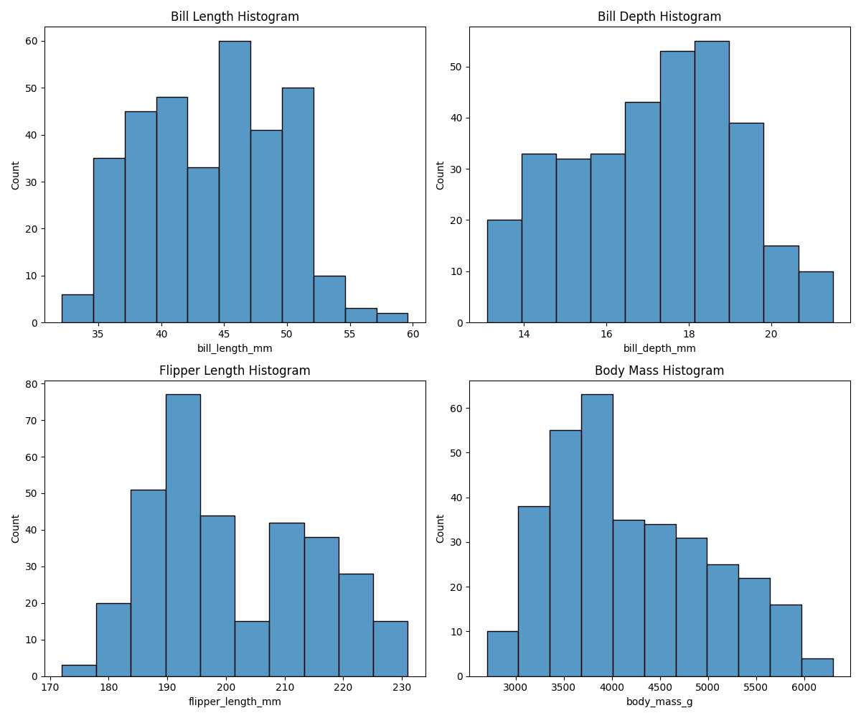
히스토그램
인사이트: 부리 길이와 깊이는 정규분포에 가까우며, Gentoo의 큰 체구가 영향을 미칩니다.
히스토그램

Slide 9
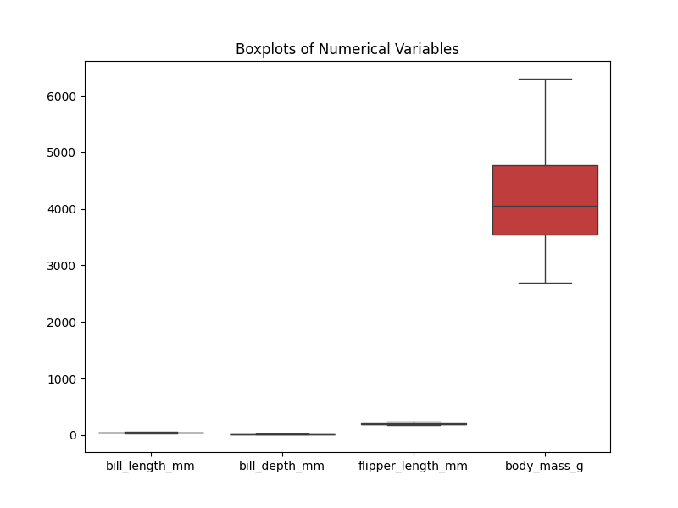
박스플롯
인사이트: 체중의 분산이 가장 크며, 이상치를 조사할 필요가 있습니다.
박스플롯

Slide 10
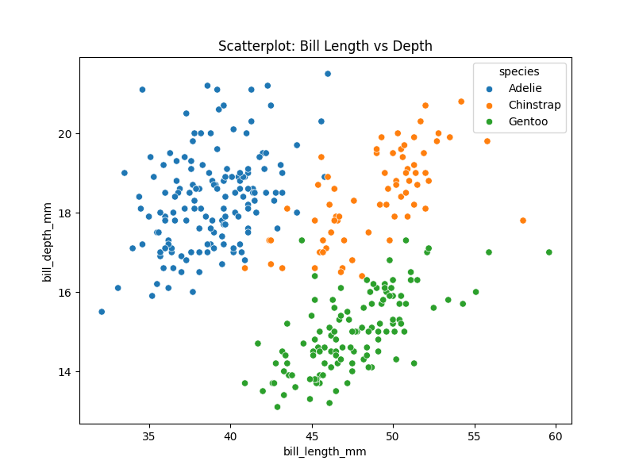
산점도 1: 부리 길이 vs 깊이
인사이트: 종별 군집이 명확하며, 먹이 습성과 관련될 수 있습니다.
산점도1

Slide 11
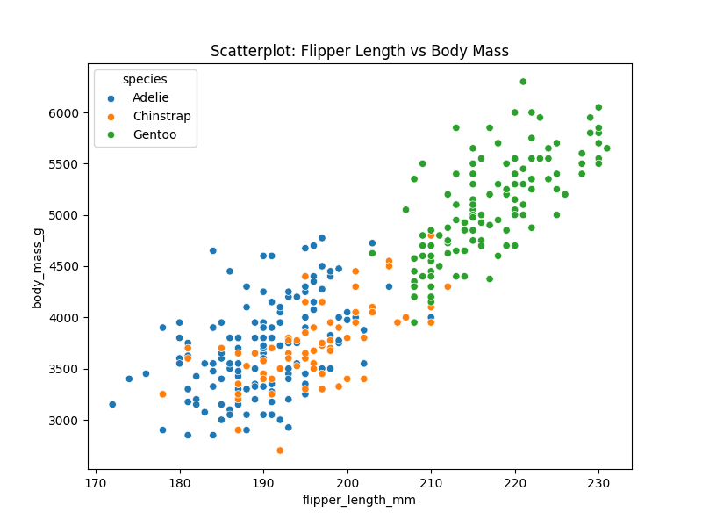
산점도 2: 날개 길이 vs 체중
인사이트: 강한 양의 상관관계로, 수영 능력을 반영합니다.
산점도2

Slide 12
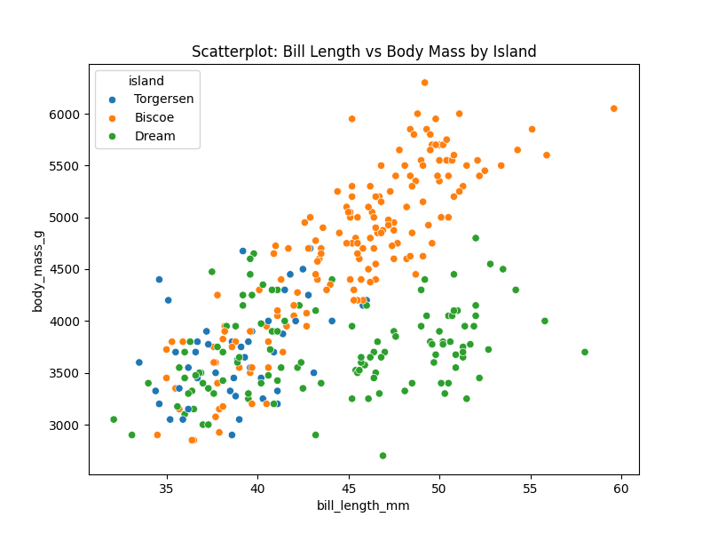
산점도 3: 부리 길이 vs 체중 (섬별)
인사이트: 섬의 환경이 펭귄 크기에 영향을 미칩니다.
산점도3

Slide 13
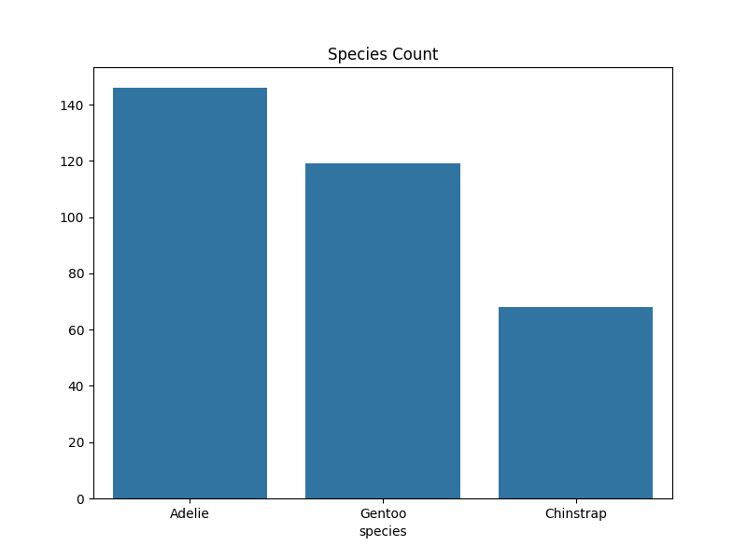
바 차트: 종별 개수
인사이트: Gentoo가 가장 많으며, 데이터 불균형을 고려해야 합니다.
바 차트 종

Slide 14
교차표: 종 vs 섬
종 | Biscoe | Dream | Torgersen
Adelie | 44 | 55 | 47
Chinstrap | 0 | 68 | 0
Gentoo | 119 | 0 | 0

Slide 15
인사이트: 종별 서식지가 분리되어 있습니다.

Slide 16
피봇 테이블: 평균 체중 (종 x 성별)
종 | Female | Male
Adelie | 3368.84 | 4043.49
Chinstrap | 3527.21 | 3938.97
Gentoo | 4679.74 | 5484.84

Slide 17
인사이트: 수컷이 더 무겁습니다. 성적 이형성입니다.

Slide 18
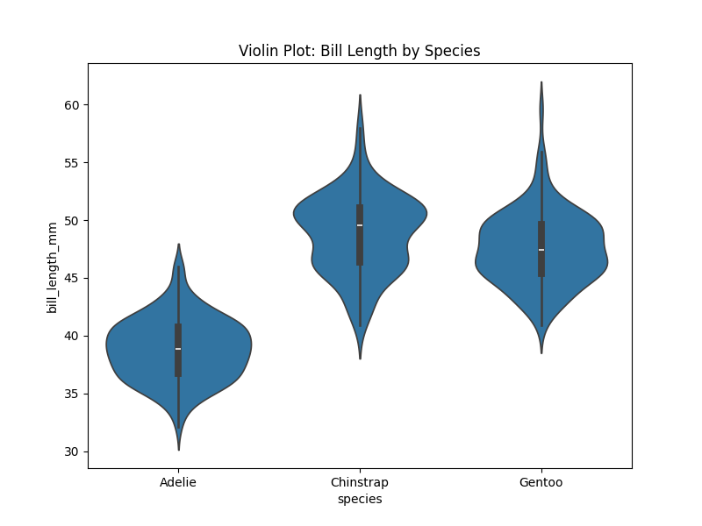
바이올린 플롯 1: 부리 길이
인사이트: Gentoo의 부리가 큽니다.
바이올린1

Slide 19
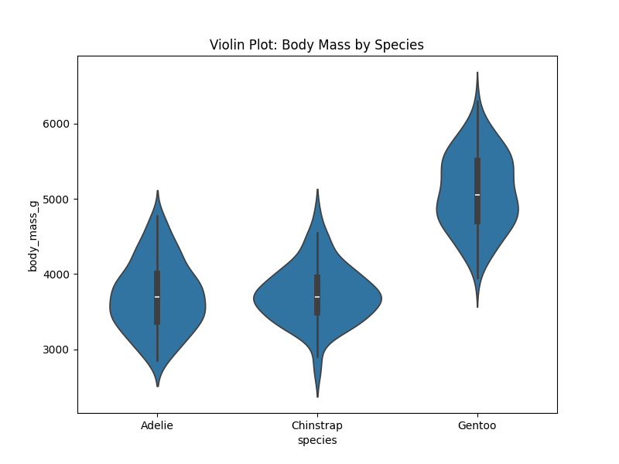
바이올린 플롯 2: 체중
인사이트: 체중 분포가 종별로 다릅니다.
바이올린2

Slide 20
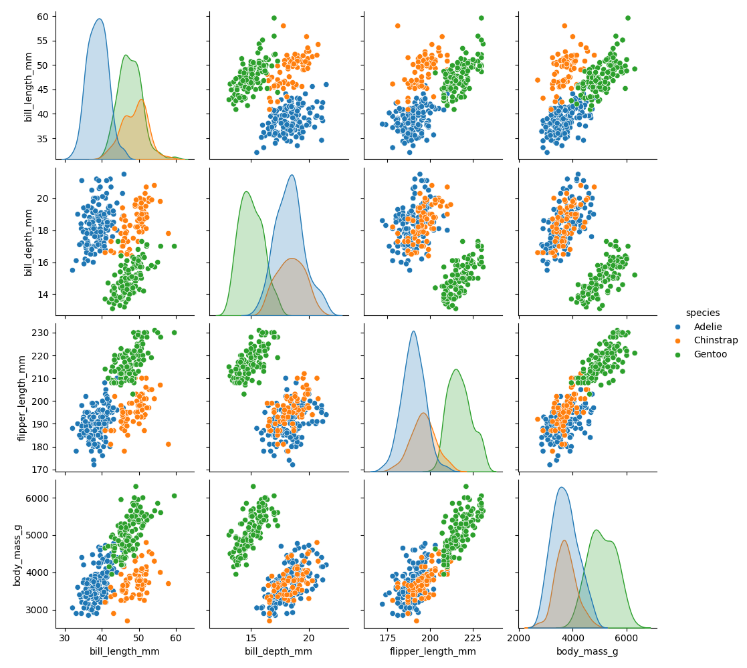
페어플롯
인사이트: 다변량 관계를 보여줍니다.
페어플롯

Slide 21
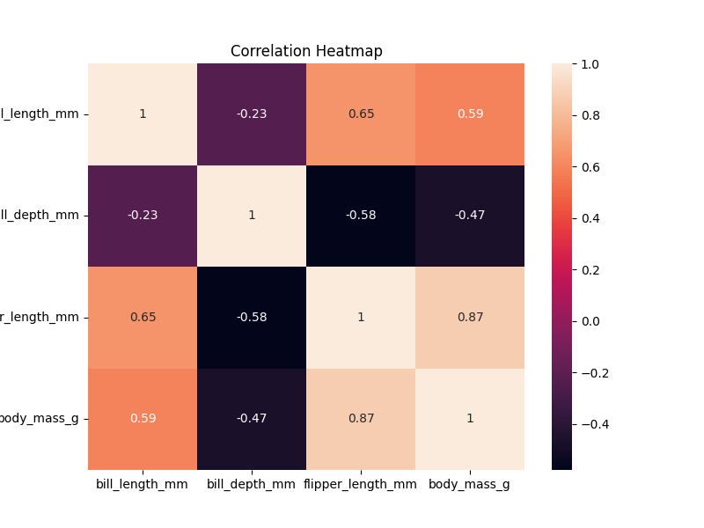
상관 히트맵
인사이트: 날개 길이와 체중의 상관이 높습니다.
히트맵

Slide 22
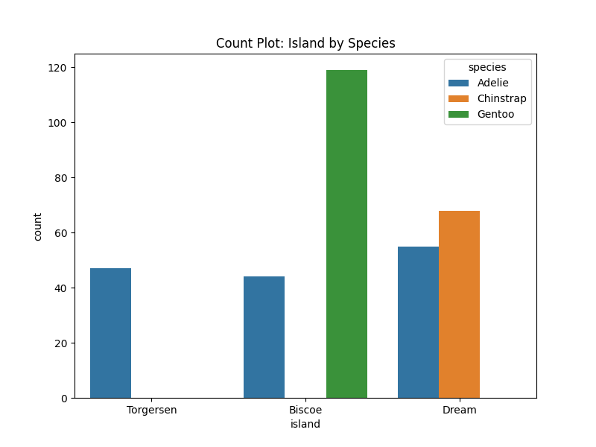
카운트 플롯: 섬별 종
인사이트: 섬별 환경이 종 선택에 영향을 미칩니다.
카운트플롯

Slide 23
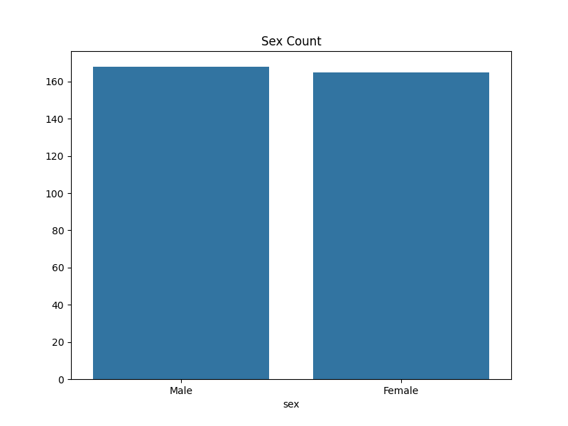
바 차트: 성별 개수
인사이트: 성비가 균형적입니다.
바 차트 성별

Slide 24
교차표: 성별 vs 종
성별 | Adelie | Chinstrap | Gentoo
Female | 73 | 34 | 58
Male | 73 | 34 | 61

Slide 25
인사이트: 각 종에서 성비가 비슷합니다.

Slide 26
피봇 테이블: 평균 날개 길이 (섬 x 종)
섬 | Adelie | Chinstrap | Gentoo
Biscoe | 188.8 | nan | 217.2
Dream | 189.9 | 195.8 | nan
Torgersen | 191.5 | nan | nan

Slide 27
인사이트: Gentoo의 날개가 가장 깁니다.

Slide 28
결론
펭귄 데이터셋 분석 완료
13개 그래프와 4개 테이블 생성
종별, 섬별, 성별 차이 발견
생태적 의미: 환경 적응과 진화

Slide 29
참고 자료
데이터 출처: seaborn.load_dataset(‘penguins’)
도구: Python, pandas, seaborn, matplotlib, pandoc

